Slide 1

Problemi u razvoju Afrike i moguća rješenja

Slide 2
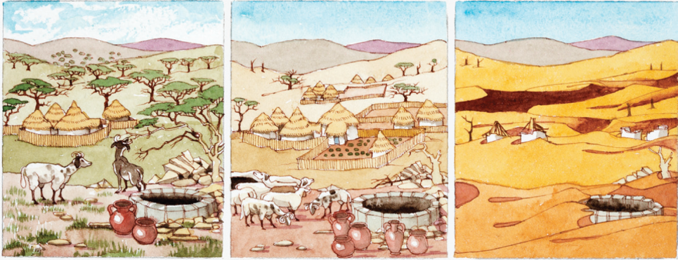
Opišite probleme koji se javljaju u području Sahela. Koji su od tih problema posljedica prirodno-geografskih, a koji društveno-geografskih čimbenika?
Postupna dezertifikacija

Slide 3

1. Porast broja stanovnika
Zloporaba dječjeg rada i uskraćena mogućnost obrazovanja
Brzi porast broja stanovnika
Nekontrolirano preseljavanje stanovništva u gradove- lažna urbanizacija
Veća potreba za: hranom, pitkom vodom, zdravstvenom zaštitom, obrazovanjem, stanovanjem i radnim mjestima
Životni uvjeti u sirotinjskim četvrtima lošiji su nego u ruralnim naseljima

Slide 4
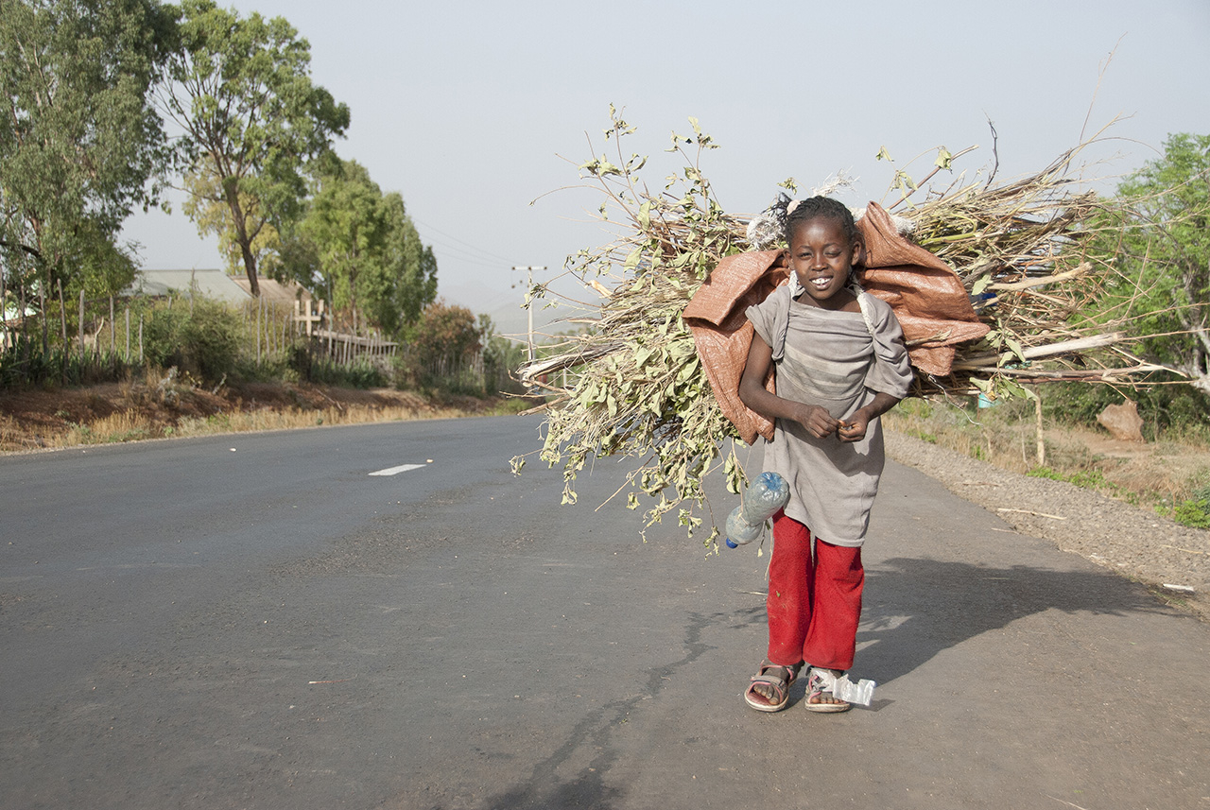
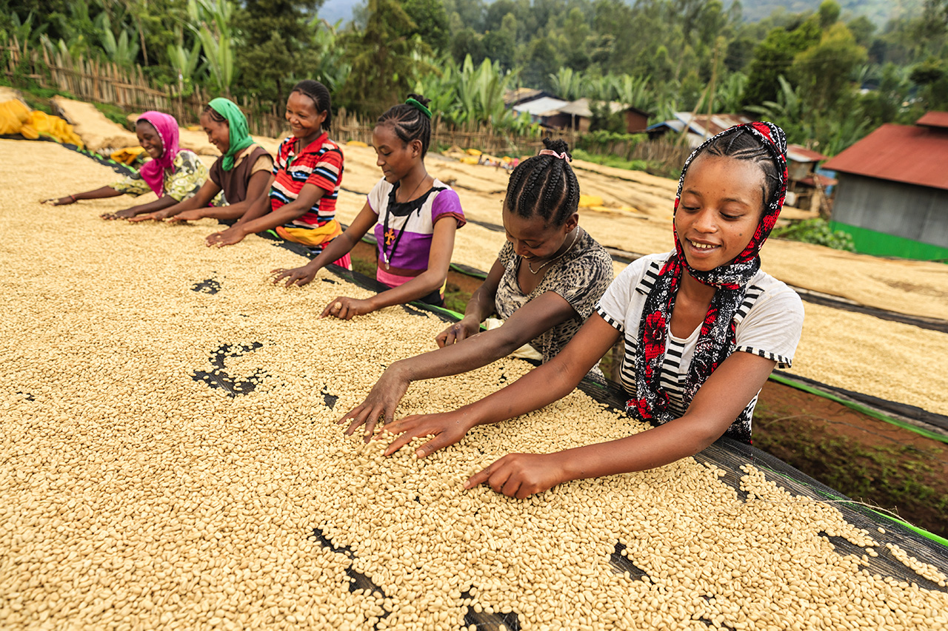
Zlouporaba dječjeg rada u Africi

Slide 5
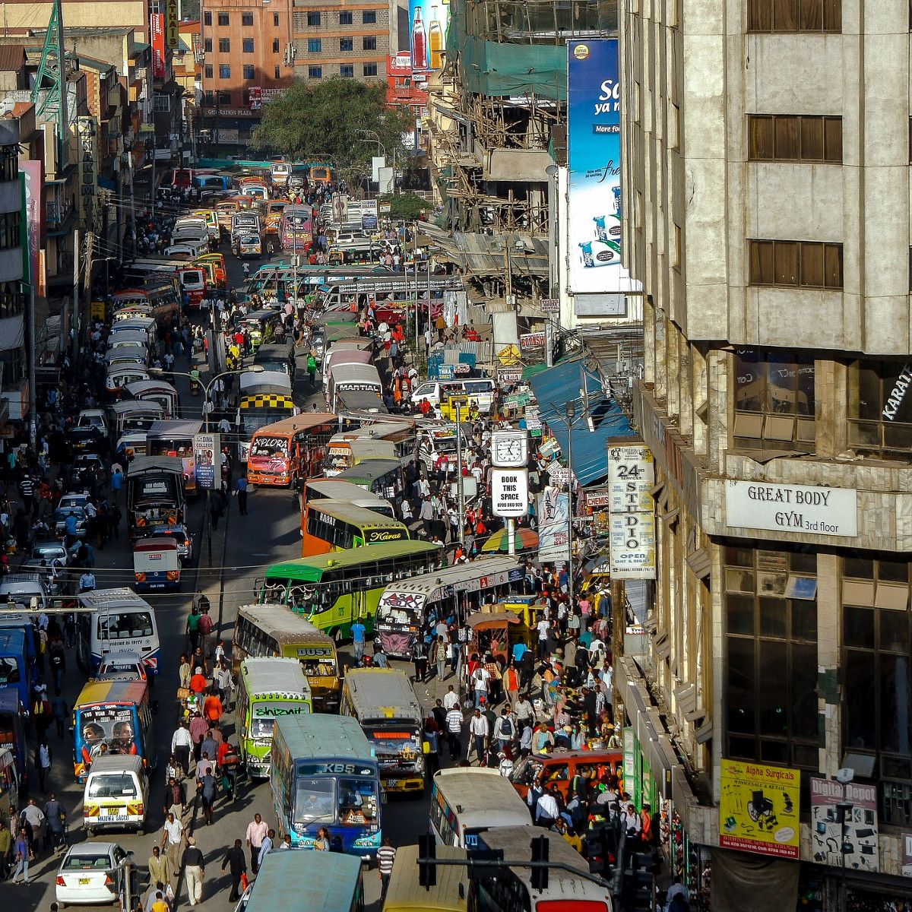
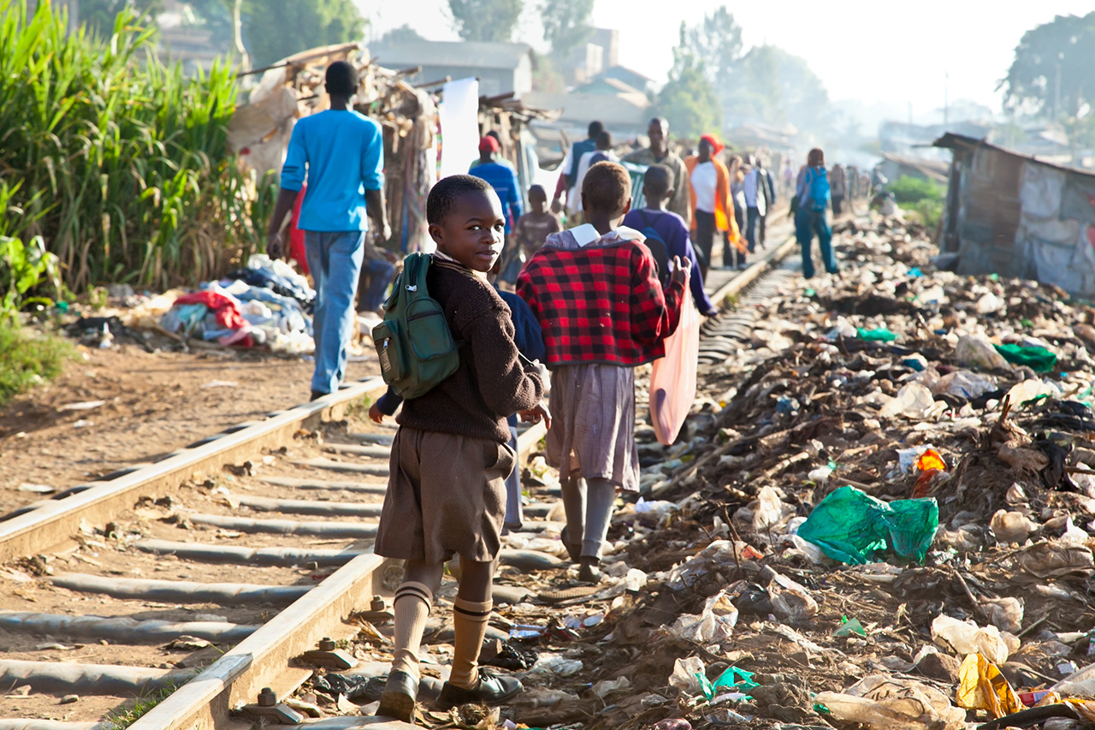
Preseljavanje stanovništva u gradove i lošiji životni uvjeti
Život u siromašnim četvrtima
Veliki broj stanovnika Kenije doseljava u Nairobi

Slide 6
2. Naslijeđe kolonijalizma i politička nestabilnost
Složena etnička, jezična i religijska struktura stanovništva
Unutardržavni i međudržavni sukobi, separatistički pokreti te politička nestabilnost
Granice koje ne prate prostorni raspored naroda- nasljeđe kolonijalizma
Građanski ratovi ( arapsko proljeće )- zahtjevi za demokratskim promjenama
Kršenje ljudskih prava, neravnopravnost žena i terorizam
Želja za demokracijom

Slide 7
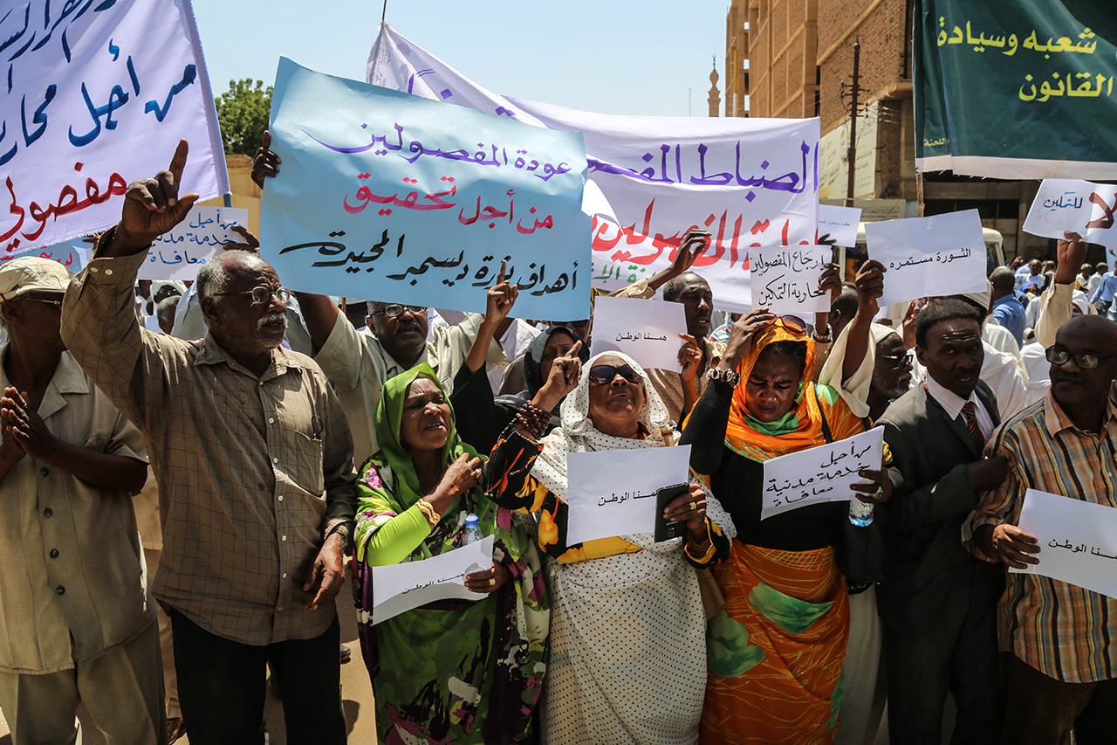
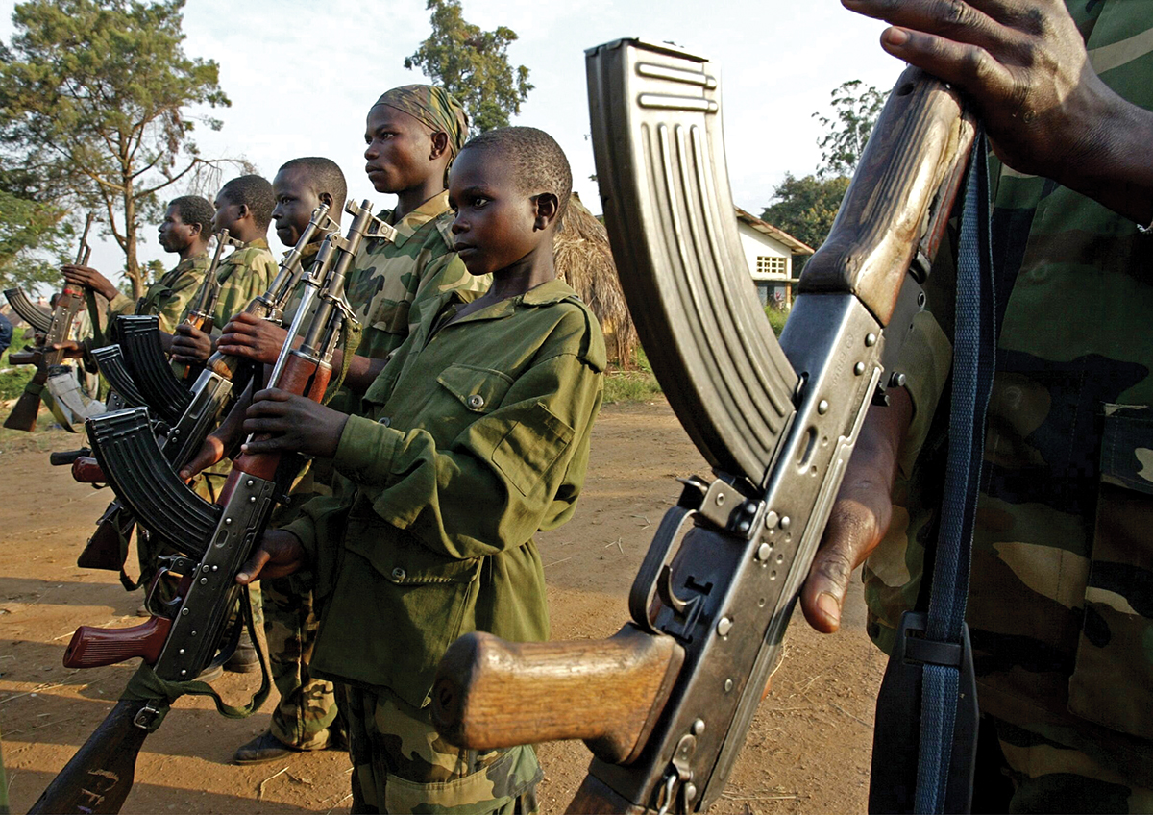
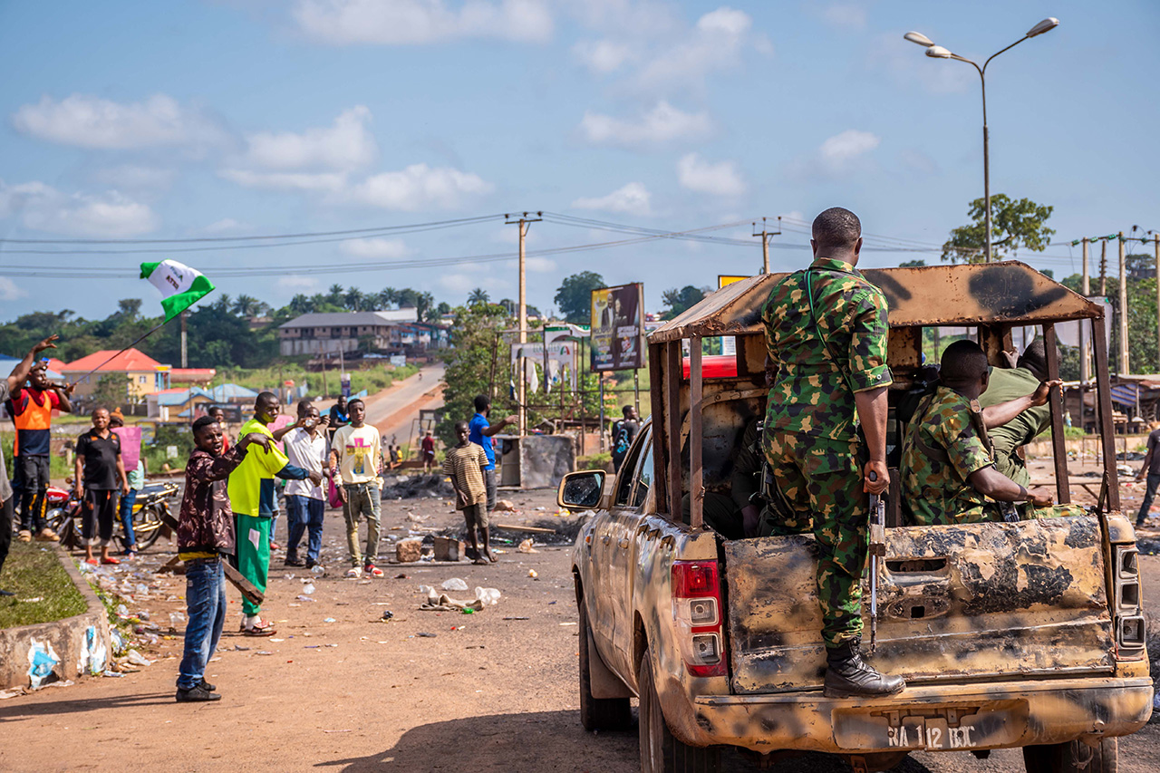
Politička nestabilnost i sukobi
I najmlađi sudjeluju u sukobima
Sukobi u Nigeriji svakidašnja su pojava

Slide 8
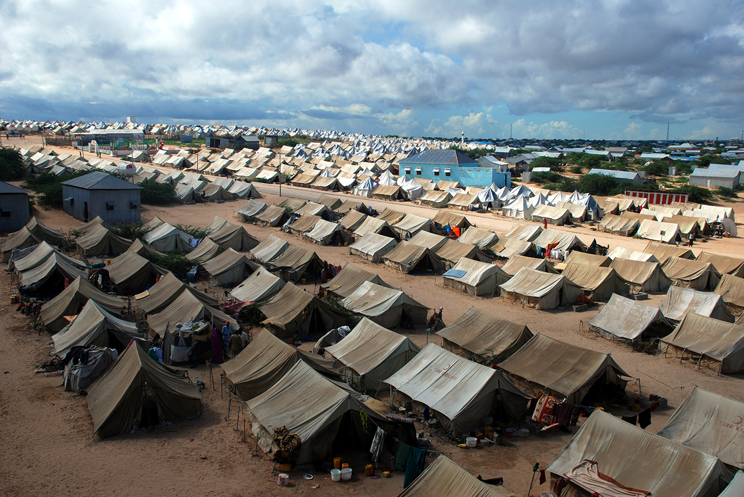
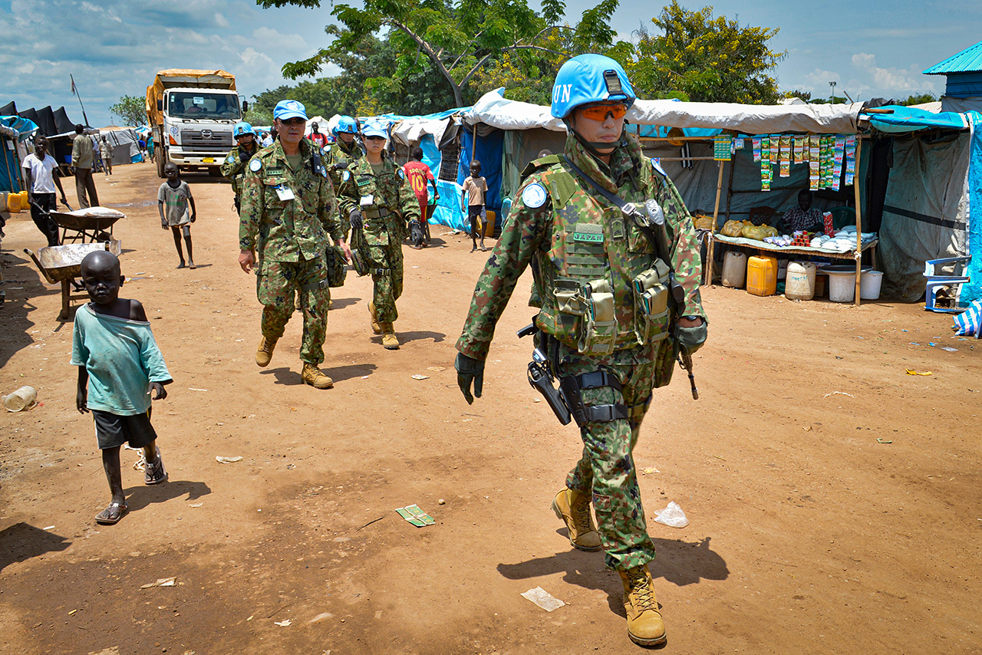
Izbjegličko naselje u Mogadishu u Somaliji
Mirovne snage UN-a u Južnom Sudanu pomažu da se održi mir

Slide 9
3. Nejednaka raspodjela vodnih resursa i njihova valorizacija
Porast broja stanovnika,
povećani ekološki pritisak na poljoprivredne površine, suše, klimatske promjene,
učestale havarije naftovoda, pojačana industrijalizacija i razvoj prometa
Neravnomjerna opskrba stanovništva pitkom vodom

Slide 10
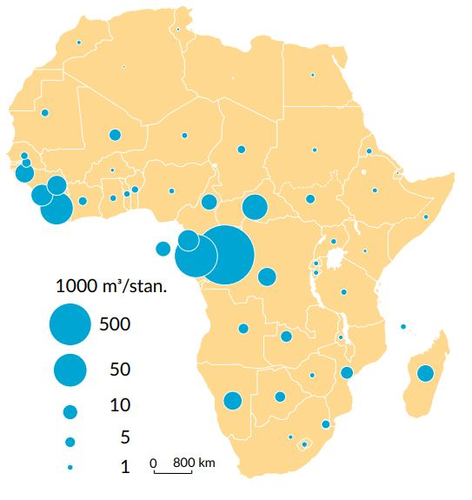
Koje se afričke rijeke izdvajaju duljinom toka i količinom vode? U kojim se dijelovima Afrike nalaze? Gdje se nalaze veća prirodna, a gdje veća umjetna jezera? Navedite primjere iskorištavanja afričkih rijeka i jezera. Usporedite karte s afričkim rijekama i jezerima s kartom gustoće naseljenosti. Što zaključujete? Ako je više od trećine površine kontinenta suho, gotovo bez vode na površini, kako to utječe na opskrbu stanovništva vodom u ruralnim, a kako u urbanim područjima? Za koje sve potrebe stanovnici Afrike troše vodu?
Ukupni obnovljivi vodni resursi u Africi po stanovniku 2017.

Slide 11
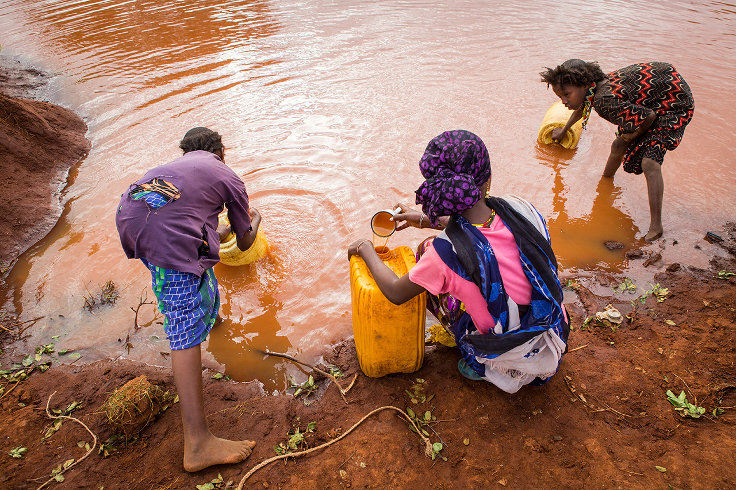
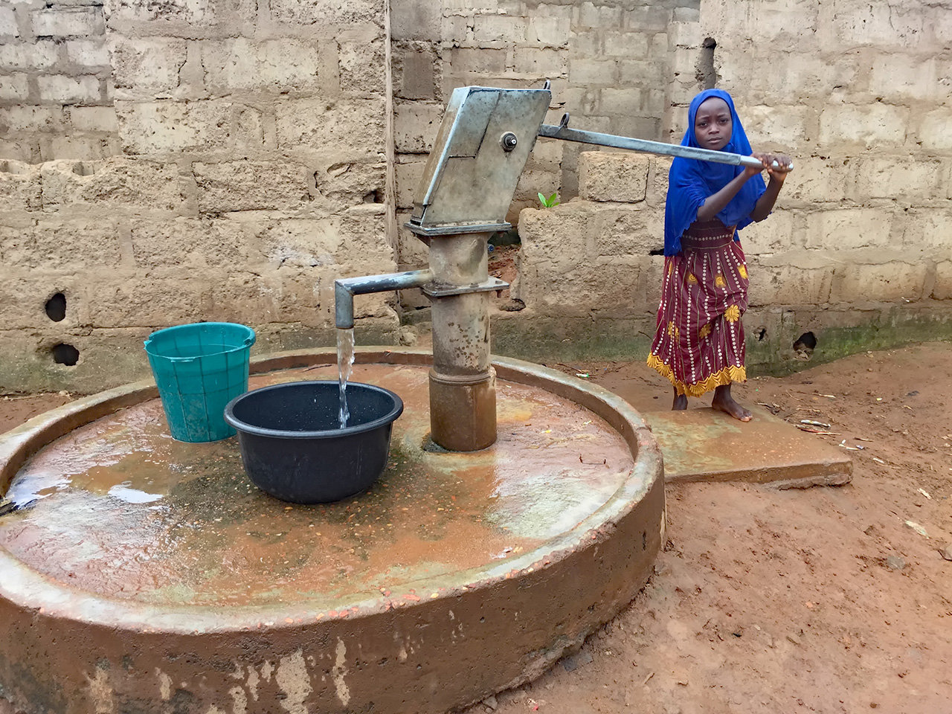
Jako je malo pitke vode dostupno
Veliki problem Afrike je nedostatak pitke vode

Slide 12
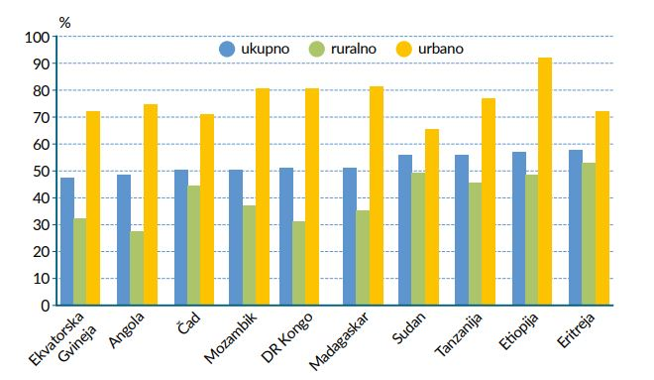
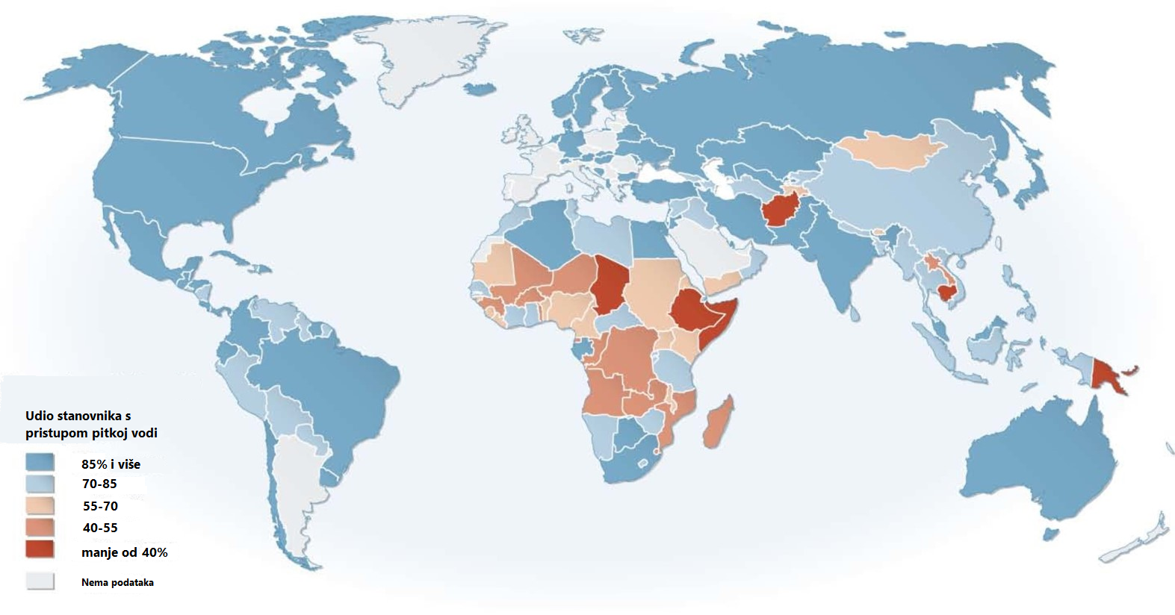
Deset afričkih država s najslabijom dostupnošću pitke vode 2015. godine
Udio stanovnika s pitkom vodom u svijetu

Slide 13

4. Pothranjenost i glad
Politička nestabilnost,mnogo prognanika i izbjeglica, siromaštvo
Pothranjenost ili gladovanje
povećana smrtnost

Slide 14
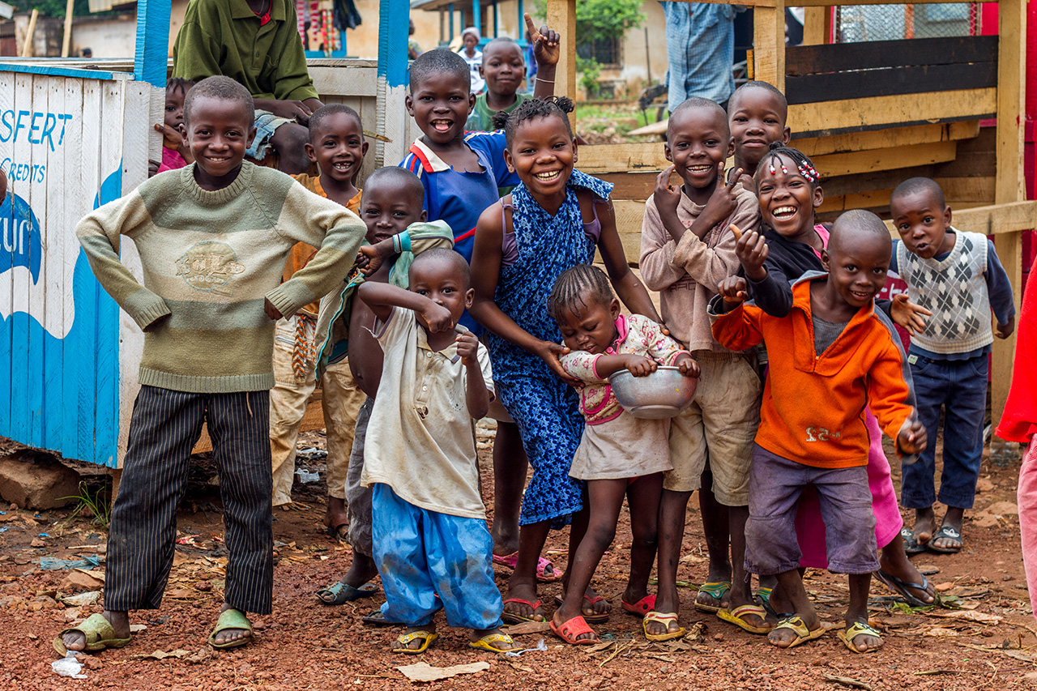
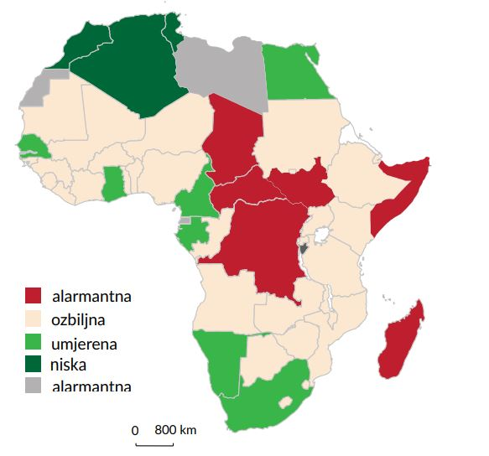
Mnogo afričke djece gotovo svaki dan je gladno
Dva mjeseca da se spriječi glad u Somaliji
Pogledaj videozapis
Globalni indeks gladi prema jačini u Africi 2020. godine

Slide 15

5. Bolesti i epidemije
Skromna zdravstvena zaštita i slaba prevencija, pothranjenosti, nedostatak pitke vode te nehigijenski uvjeti stanovanja
Epidemije i smrtnost dojenčadi, različite bolesti: ebola, AIDS, malarija, žuta groznica, bolesti spavanja, kuga, kolera, lepra (guba), tuberkuloza…

Slide 16
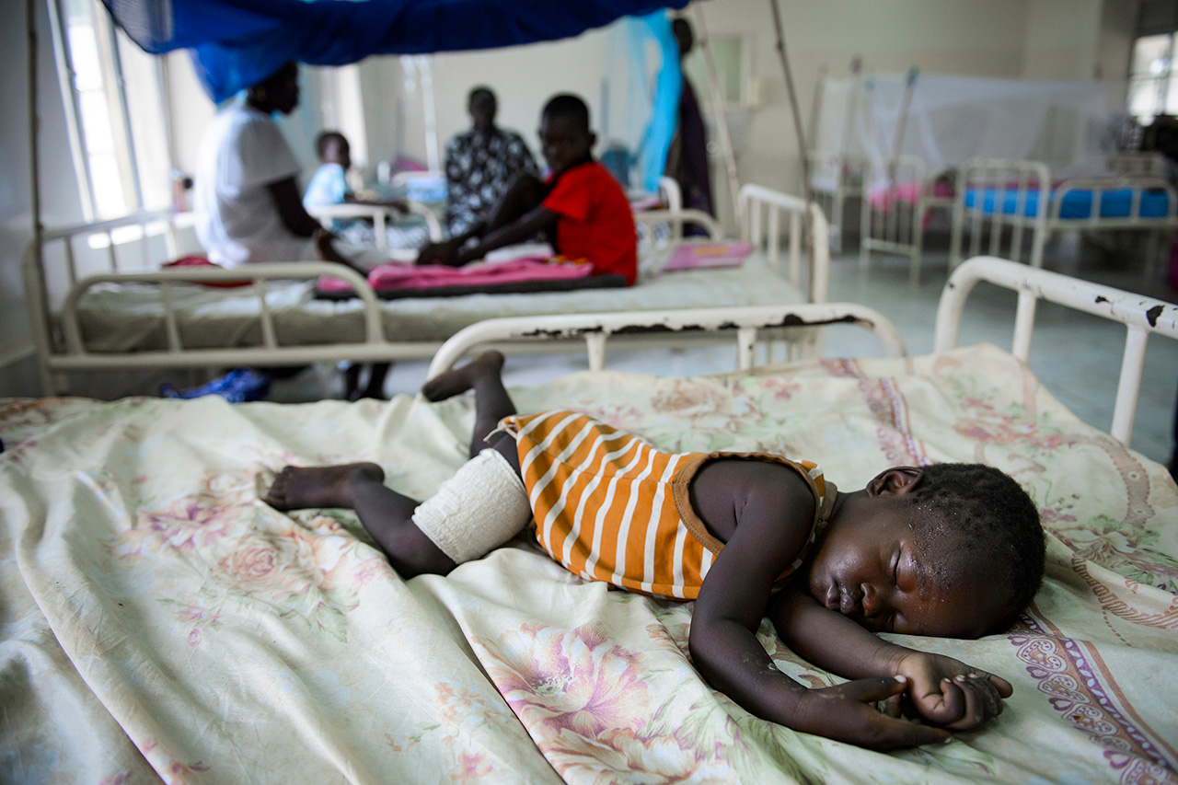
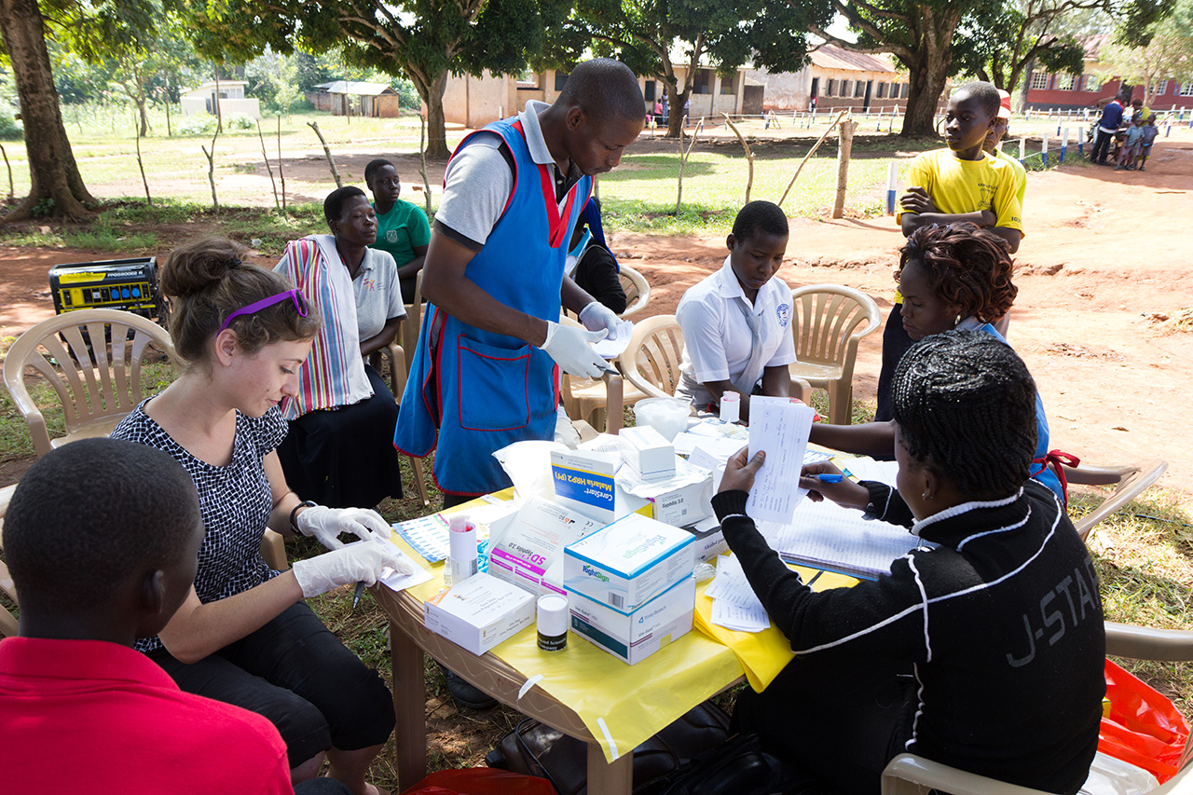
U afričkim bolnicama pomažu liječnici iz cijeloga svijeta u sklopu organizacije Liječnici bez granica
Tesitranje na sidu u sklopu pomoći međunarodne pomoći

Slide 17
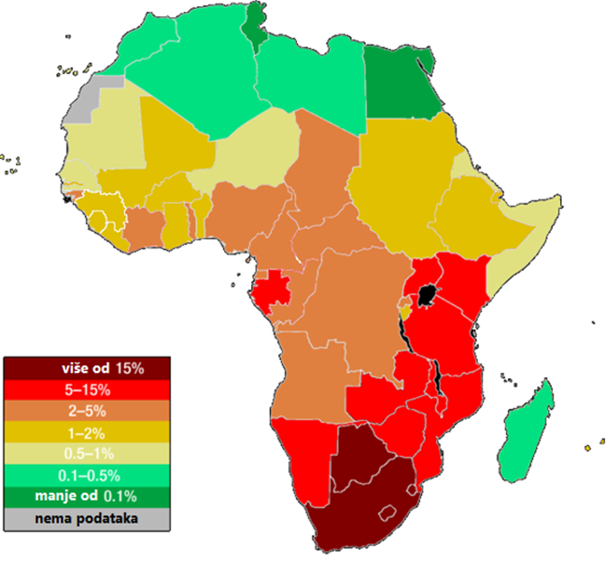
Raširenost HIV-a po Africi

Slide 18
6. Nizak stupanj obrazovanosti
Nepismenost i niska razina obrazovanja
Bolji život, bijeg iz siromaštva, izlaz iz demografskih i gospodarskih problema

Slide 19
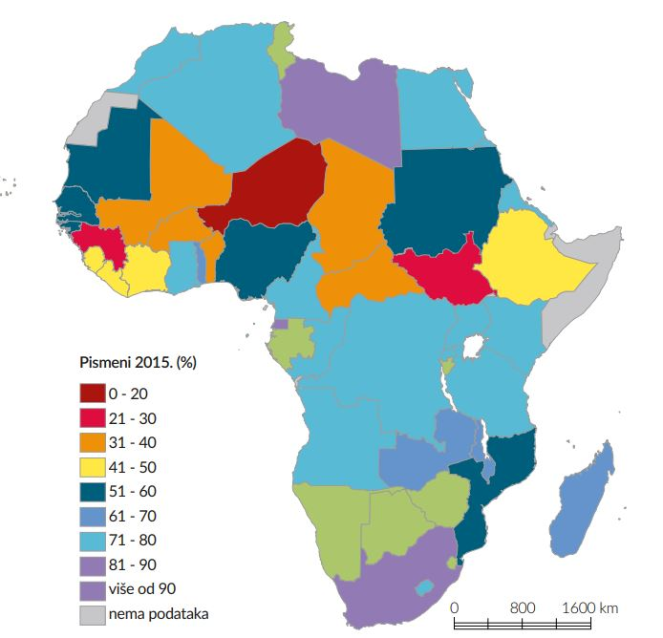
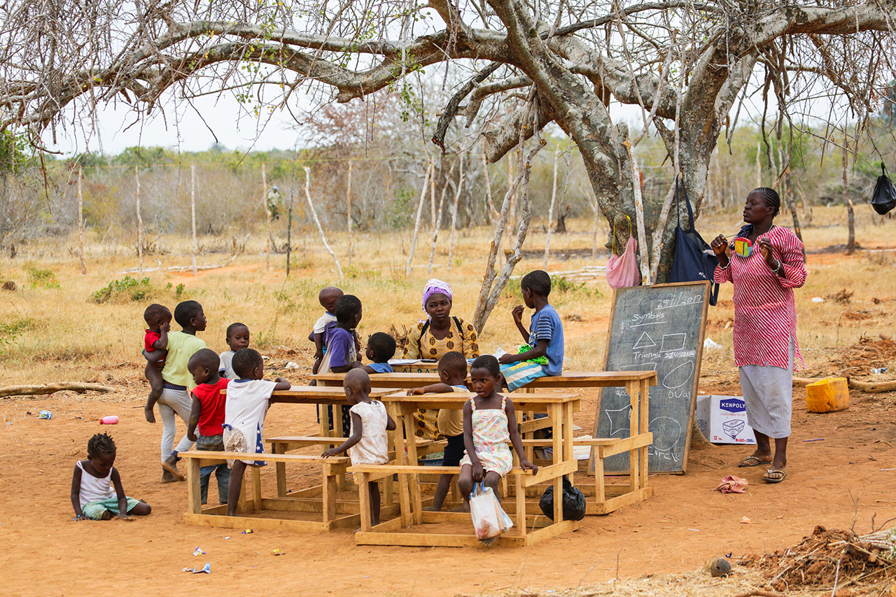
Školovanje u malom selu u Keniji je na otvorenom
Stope pismenog stanovništva starijeg od 15 godina u afričkim državama 2015. godine

Slide 20
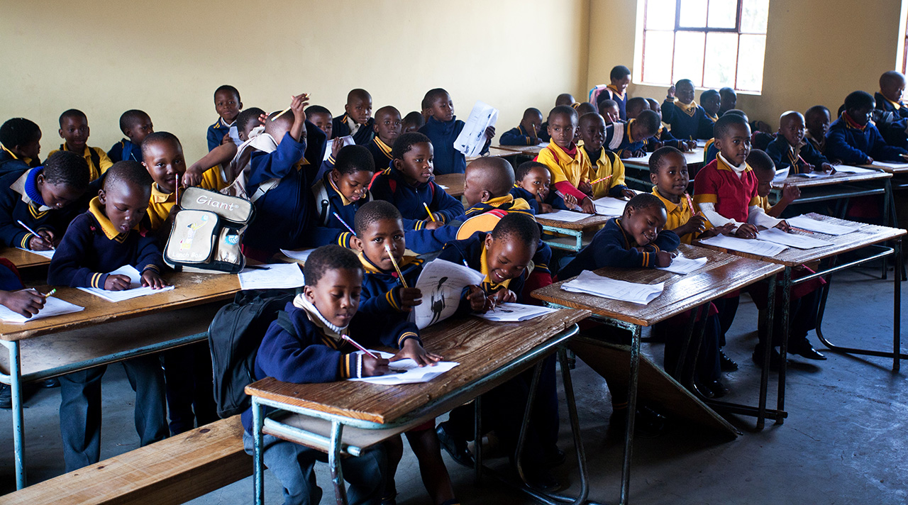
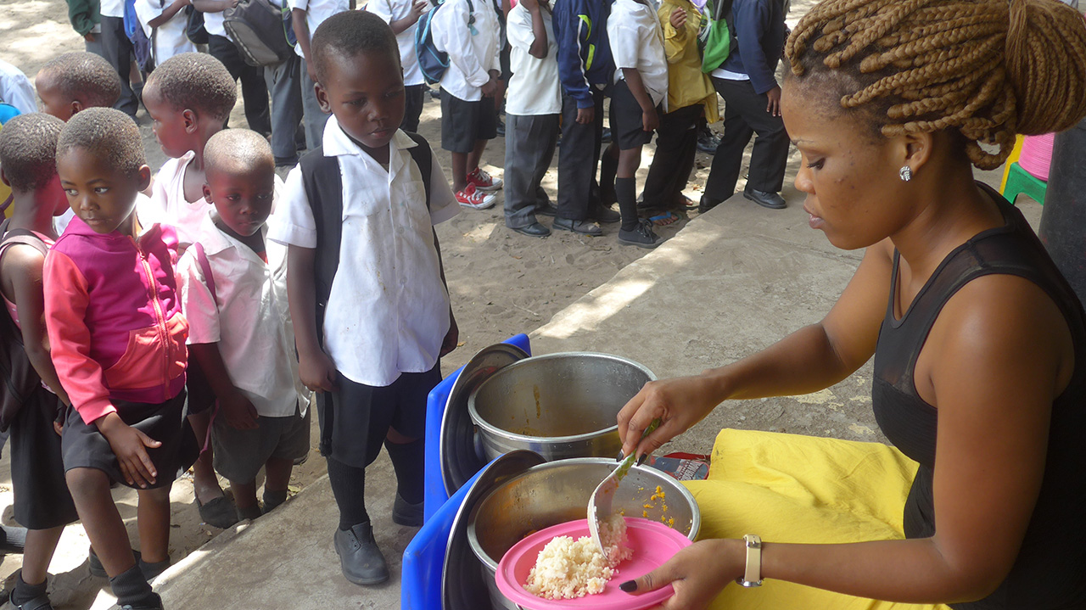
Različite organizacije i misije organiziraju školovanje u vrlo siromašnim krajevima
Vrlo često djeca u školu ne dolaze samo radi obrazovanja nego zato što ondje dobivaju jedini obrok u danu

Slide 21



Rješenja za mnogobrojne probleme?

